Slide 1




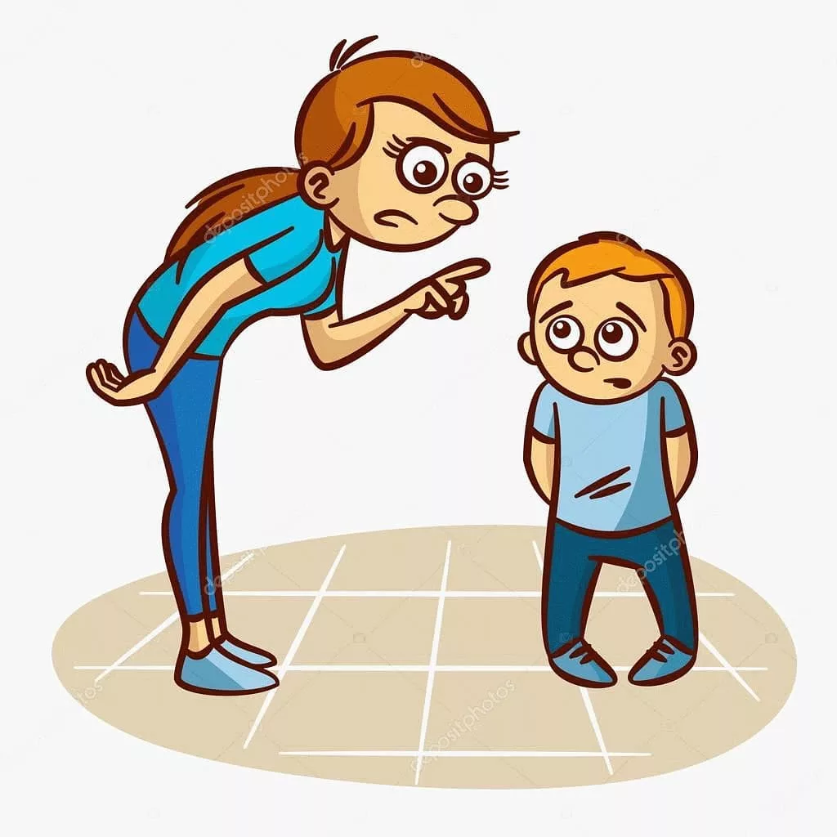

КГУ «РЕГИОНАЛЬНЫЙ ЦЕНТР ПСИХОЛОГИЧЕСКОЙ ПОДДЕРЖКИ
И ДОПОЛНИТЕЛЬНОГО ОБРАЗОВАНИЯ» УПРАВЛЕНИЯ ОБРАЗОВАНИЯ АКИМАТА КОСТАНАЙСКОЙ ОБЛАСТИ
ПАМЯТКА
«Причины аутоагрессии у ребенка»
(для родителей)
Психологические особенности.
Аутодеструктивному поведению подвержены дети, чувствительные к эмоциональному состоянию окружающих, имеющие низкую самооценку, замкнутые, необщительные, склонные к подавленному настроению.
Наказания.
Ребенок не может ответить на агрессию взрослого. Ближайшим наиболее доступным объектом, на который можно выплеснуть накопившуюся обиду, негодование, злость становится собственное тело.
Конфликты родителей.
Ссоры, крики, ругань, применение насилия в отношениях матери и отца отражаются на психическом состоянии. Появляется чувство страха, беспомощности.
Недостаток внимания.
Самоповреждение – способ манипуляции родителями. Обеспокоенные поведением ребенка, они демонстрируют больше заботы и любви.
Высокие требования.
Ожидания, запросы взрослых формируют у больного заниженную самооценку, страх потерпеть неудачу, чувство вины. Аутоагрессия становится способом самонаказания за ошибки, плохие оценки в школе.

Slide 2

ҚОСТАНАЙ ОБЛЫСЫ ӘКІМДІГІ БІЛІМ БАСҚАРМАСЫНЫҢ «ПСИХОЛОГИЯЛЫҚ ҚОЛДАУ ЖӘНЕ ҚОСЫМША БІЛІМ БЕРУ ӨҢІРЛІК ОРТАЛЫҒЫ» КММ
ЖАДЫНАМА
«Баладағы аутоагрессияның себептері»
(ата-аналар үшін)
Психологиялық ерекшеліктері.
Аутодеструктивті мінез-құлыққа айналасындағылардың эмоционалды жағдайына сезімтал, өзін-өзі бағалауы төмен, тұйық, коммуникативті емес, депрессиялық көңіл-күйге бейім балалар жатады.
Жазалар.
Бала ересек адамның агрессиясына жауап бере алмайды. Жинақталған ренішті, ренішті, ашуды таратуға болатын ең жақын объект-бұл өз денесі.
Ата-аналардың қақтығыстары.
Жанжал, айқай, ант беру, Ана мен әкенің қарым-қатынасында зорлық-зомбылықты қолдану психикалық күйден көрінеді. Қорқыныш, дәрменсіздік сезімі пайда болады.
Назардың болмауы.
Өзіне зиян келтіру – ата-аналарды манипуляциялау тәсілі. Баланың мінез-құлқына алаңдаған олар көбірек қамқорлық пен сүйіспеншілікті көрсетеді.
Жоғары талаптар.
Күтулер, ересектердің сұраныстары пациенттің өзін-өзі бағалауы, сәтсіздікке ұшырау қорқынышы, кінә сезімін қалыптастырады. Аутоагрессия мектептегі қателіктер, нашар бағалар үшін өзін-өзі жазалау әдісіне айналады.

